Slide 1


Slide 2
Nhập môn Công nghệ Phần mềm
(Introduction to Software Engineering)

Slide 3
CHƯƠNG 1
Tổng quan về Công nghệ phần mềm

Slide 4
Nội dung
Phần mềm là gì?
Phân loại phần mềm
Công nghệ phần mềm là gì?
Các vấn đề trong công nghệ phần mềm

Slide 5
Mục tiêu của bài học
Hiểu được các khái niệm cơ bản như: phần mềm và công nghệ phần mềm
Biết được các pha trong phát triển phần mềm
Biết được những khó khăn, thách thức gặp phải trong quá trình phát triển phần mềm

Slide 6
1. Phần mềm là gì?
Định nghĩa (*):
Các lệnh (chương trình máy tính) khi được thực hiện thì cung cấp những chức năng và kết quả mong muốn
Các cấu trúc dữ liệu làm cho chương trình thao tác thông tin thích hợp
Các tài liệu mô tả thao tác và cách sử dụng chương trình
(*) Roger Pressman (McGraw-Hill 2014). Software Engineering: A Practitioner’s Approach, 8/e

Slide 7
1. Phần mềm là gì?
Các đặc trưng của phần mềm:
Là hàng hóa vô hình, không nhìn thấy được
Chất lượng phần mềm: không mòn đi mà có xu hướng tốt lên sau mỗi lần có lỗi (error) được phát hiện và sửa
Phần mềm vốn chứa lỗi tiềm tàng, theo quy mô càng lớn thì khả năng chứa lỗi càng cao
Lỗi phần mềm dễ được phát hiện bởi người ngoài
Chức năng của phần mềm thường biến hóa, thay đổi theo thời gian (theo nơi sử dụng)

Slide 8
2. Phân loại phần mềm
Phần mềm hệ thống (System SW)
Phần mềm thời gian thực (Real-time SW)
Phần mềm nghiệp vụ (Business SW)
Phần mềm KH&KT (Engineering & Science SW)
Phần mềm nhúng (Embedded SW)
Phần mềm máy cá nhân (Personal computer SW)
Phần mềm trên Web (Web-based SW)
Phần mềm trí tuệ nhân tạo (Artificial Intelligent SW)

Slide 9
Câu hỏi
Phân biệt các khái niệm sau:
Hệ thống, phần mềm, ứng dụng
Lập trình, phát triển phần mềm
Lập trình viên và kỹ sư phần mềm

Slide 10
Nội dung
Phần mềm là gì?
Phân loại phần mềm
Công nghệ phần mềm là gì?
Các vấn đề trong công nghệ phần mềm

Slide 11
2. Công nghệ phần mềm (Software Engineering)
Định nghĩa
Bauer [1969]: CNPM là việc thiết lập và sử dụng các nguyên tắc công nghệ học đúng đắn dùng để thu được phần mềm một cách kinh tế vừa tin cậy vừa làm việc hiệu quả trên các máy thực
Parnas [1987]: CNPM là việc xây dựng phần mềm nhiều phiên bản bởi nhiều người
Ghezzi [1991]: CNPM là một lĩnh vực của khoa học máy tính, liên quan đến xây dựng các hệ thống phần mềm vừa lớn vừa phức tạp bởi một hay một số nhóm kỹ sư
Notes:
Công nghệ phần mềm (lay theo tai lieu cu)

Slide 12
Định nghĩa
IEEE [1993]: CNPM là
(1) việc áp dụng phương pháp tiếp cận có hệ thống, bài bản và được lượng hóa trong phát triển, vận hành và bảo trì phần mềm;
(2) nghiên cứu các phương pháp tiếp cận được dùng trong (1)
Pressman [1995]: CNPM là bộ môn tích hợp cả quy trình, các phương pháp, các công cụ để phát triển phần mềm máy tính

Slide 13
Định nghĩa
Sommerville [1995]: CNPM là lĩnh vực liên quan đến lý thuyết, phương pháp và công cụ dùng cho phát triển phần mềm
K. Kawamura [1995]: CNPM là lĩnh vực học vấn về các kỹ thuật, phương pháp luận công nghệ học (lý luận và kỹ thuật được hiện thực hóa trên những nguyên tắc, nguyên lý nào đó) trong toàn bộ quy trình phát triển phần mềm nhằm nâng cao cả chất và lượng của sản xuất phần mềm

Slide 14
Định nghĩa
Công nghệ phần mềm là lĩnh vực khoa học về các phương pháp luận, kỹ thuật và công cụ tích hợp trong quy trình sản xuất và vận hành phần mềm nhằm tạo ra phần mềm với những chất lượng mong muốn
[Software Engineering is a scientific field to deal with methodologies, techniques and tools integrated in software production-maintenance process to obtain software with desired qualities]

Slide 15
Các mục tiêu chính
Tăng năng suất và chất lượng phần mềm
Quản lý lập lịch hiệu quả
Giảm chi phí phát triển phần mềm
Đáp ứng yêu cầu và nhu cầu của khách hàng
Tăng cường quy trình kỹ nghệ phần mềm
Tăng cường thực hành kỹ thuật phần mềm
Hỗ trợ hiệu quả và có hệ thống các hoạt động của kĩ sư phát triển
Notes:
Major Goals
To increase software productivity and quality
To effectively control software schedule and planning
To reduce the cost of software development
To meet the customers’ needs and requirements
To enhance the conduction of software engineering process
To improve the current software engineering practice
To support the engineers’ activities in a systematic and efficient manner

Slide 16

CNPM là công nghệ phân lớp
Quy trình (Process)
Các phương pháp (Methods)
Các công cụ (Tools)
(*) Roger Pressman (McGraw-Hill 2014). Software Engineering: A Practitioner’s Approach, 8/e

Slide 17
Quy trình - Process
Gắn kết các lớp với nhau
Nền tảng cho kỹ thuật phần mềm
Đảm bảo thời gian phát triển
Tạo cơ sở cho việc kiểm soát, quản lý dự án phần mềm
Thiết lập bối cảnh mà các phương pháp kỹ thuật được sử dụng
Tạo sản phẩm
Thiết lập các cột mốc
Đảm bảo chất lượng
Quản lý thay đổi

Slide 18
Các phương pháp - Methods
Cung cấp kỹ thuật cho xây dựng phần mềm
Các tác vụ: giao tiếp, phân tích yêu cầu, mô hình thiết kế, xây dựng chương trình, kiểm thử và hỗ trợ.
Dựa trên các nguyên tắc cơ bản
Để chi phối từng lĩnh vực công nghệ
Bao gồm các hoạt động mô hình hóa

Slide 19
Công cụ - Tools
Tự động hoặc bán tự động hỗ trợ cho quy trình và các phương pháp
Hướng đến chất lượng - A quality focus
Nền tảng
Bất kỳ cách tiếp cận kỹ thuật nào đều phải dựa trên cam kết về chất lượng
Thúc đẩy liên tục việc cải tiến quy trình

Slide 20
SE các pha
Được phân thành ba giai đoạn chung
Pha định nghĩa (Definition phase)
Pha phát triển (Development phase)
Pha hỗ trợ (Support phase)

Slide 21
Pha định nghĩa
Xác định cái gì “WHAT”.
Thông tin nào được xử lý,
Chức năng và hiệu quả mong muốn,
Hành vi mong đợi của hệ thống,
Các giao điện cần thiết lập,
Những ràng buộc về thiết kế,
Và những tiêu chí cần thẩm định.
Các yêu cầu chính của hệ thống và phần mềm được xác định.

Slide 22
Pha phát triển
Xác định như thế nào “HOW”.
Cách thức dữ liệu được cấu trúc,
Chức năng được triển khai trong kiến trúc phần mềm,
Các chi tiết thủ tục được cài đặt,
Cách xác định các đặc điểm của giao diện,
Cách chuyển từ thiết kế sang lập trình,
Và cách thức kiểm thử.

Slide 23
Pha hỗ trợ
Liên kết với các thay đổi “CHANGE”
Sửa lỗi,
Thích nghi với yêu cầu của môi trường,
Và các thay đổi bởi yêu cầu của khách hàng.
4 loại thay đổi: Sửa chữa, Thích ứng, Nâng cao, và Phòng ngừa (Correction, Adaptation, Enhancement, and Prevention).

Slide 24
Nội dung
Phần mềm là gì?
Phân loại phần mềm
Công nghệ phần mềm là gì?
Các vấn đề trong công nghệ phần mềm

Slide 25
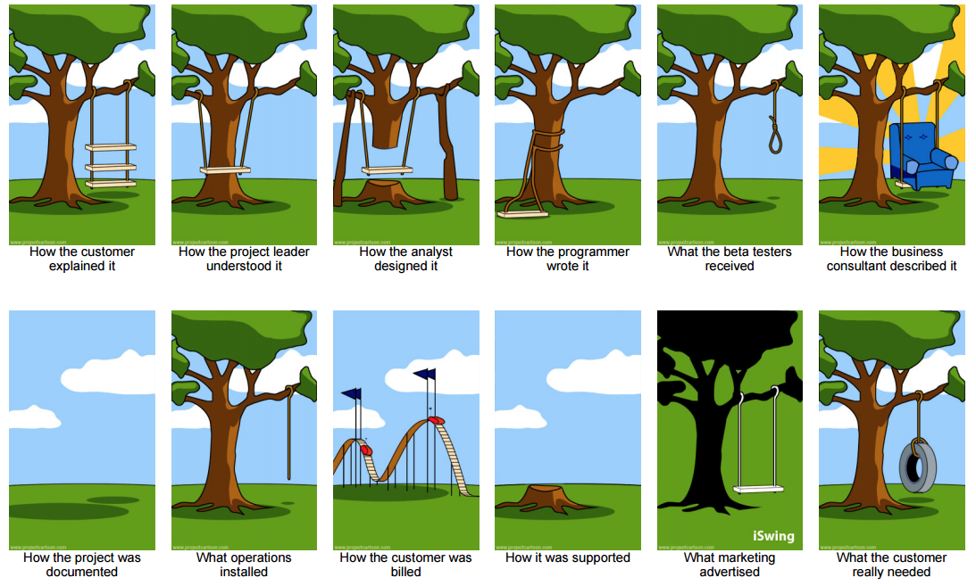

Slide 26
4. Các vấn đề
Nhu cầu kinh doanh không được đáp ứng
Yêu cầu không được giải quyết
Các module không tích hợp
Khó khăn khi bảo trì
Phát hiện muộn về sai sót
Chất lượng trải nghiệm kém
Hiệu suất kém
Không có nỗ lực phối hợp của nhóm
Các vấn đề về xây dựng và phát hành

Slide 27
4. Các vấn đề
Không có phương pháp mô tả rõ ràng yêu cầu của khách hàng
→ Sau khi bàn giao sản phẩm dễ phát sinh những trục trặc
Với những phần mềm quy mô lớn, tư liệu đặc tả cố định
→ Khó đáp ứng nhu cầu thay đổi của người dùng
Phương pháp luận thiết kế không nhất quán
→ Thiết kế theo cách riêng dẫn đến giảm chất lượng phần mềm
Không có chuẩn về việc tạo tư liệu quy trình sản xuất phần mềm
→ Đặc tả không rõ ràng sẽ làm giảm chất lượng phần mềm

Slide 28
4. Các vấn đề
Không có phương pháp mô tả rõ ràng yêu cầu của khách hàng
→ Sau khi bàn giao sản phẩm dễ phát sinh những trục trặc (troubles)
Với những phần mềm quy mô lớn, tư liệu đặc tả cố định
→ Khó đáp ứng nhu cầu thay đổi của người dùng
Phương pháp luận thiết kế không nhất quán
→ Thiết kế theo cách riêng dẫn đến giảm chất lượng phần mềm
Không có chuẩn về việc tạo tư liệu quy trình sản xuất phần mềm
→ Đặc tả không rõ ràng sẽ làm giảm chất lượng phần mềm

Slide 29
4. Các vấn đề
Không kiểm thử tính đúng đắn của phần mềm ở từng giai đoạn mà chỉ kiểm ở giai đoạn cuối và phát hiện ra lỗi
→ thường bàn giao sản phẩm không đúng hạn
Coi trọng việc lập trình hơn khâu thiết kế
→ giảm chất lượng phần mềm
Coi thường việc tái sử dụng phần mềm (software reuse)
→ giảm năng suất lao động
Phần lớn các thao tác trong quy trình phát triển phần mềm do con người thực hiện
→ giảm năng suất lao động

Slide 30
4. Các vấn đề
Không chứng minh được tính đúng đắn của phần mềm
→ giảm độ tin cậy của phần mềm
Chuẩn về một phần mềm tốt không thể đo được một cách định lượng
→ Không thể đánh giá được một hệ thống đúng đắn hay không
Đầu tư nhân lực lớn vào bảo trì
→ giảm hiệu suất lao động của nhân viên

Slide 31
4. Các vấn đề
Công việc bảo trì kéo dài
→ giảm chất lượng của tư liệu và ảnh hưởng xấu đến những việc khác
Quản lý dự án lỏng lẻo
→ quản lý lịch trình sản xuất phần mềm không rõ ràng
Không có tiêu chuẩn để ước lượng nhân lực và dự toán
→ làm kéo dài thời hạn và vượt kinh phí của dự án

Slide 32
Tổng kết
Phần mềm gồm: chương trình, dữ liệu, tài liệu
Công nghệ phần mềm:
khoa học về các phương pháp luận, kỹ thuật và công cụ trong quy trình sản xuất và vận hành phần mềm nhằm tạo ra phần mềm với những chất lượng mong muốn
Các pha: định nghĩa, phát triển, hỗ trợ
Một số khó khăn:
Không đáp ứng được nhu cầu
Khó khăn khi bảo trì
Phát hiện muộn về sai sót

Slide 33


Slide 34
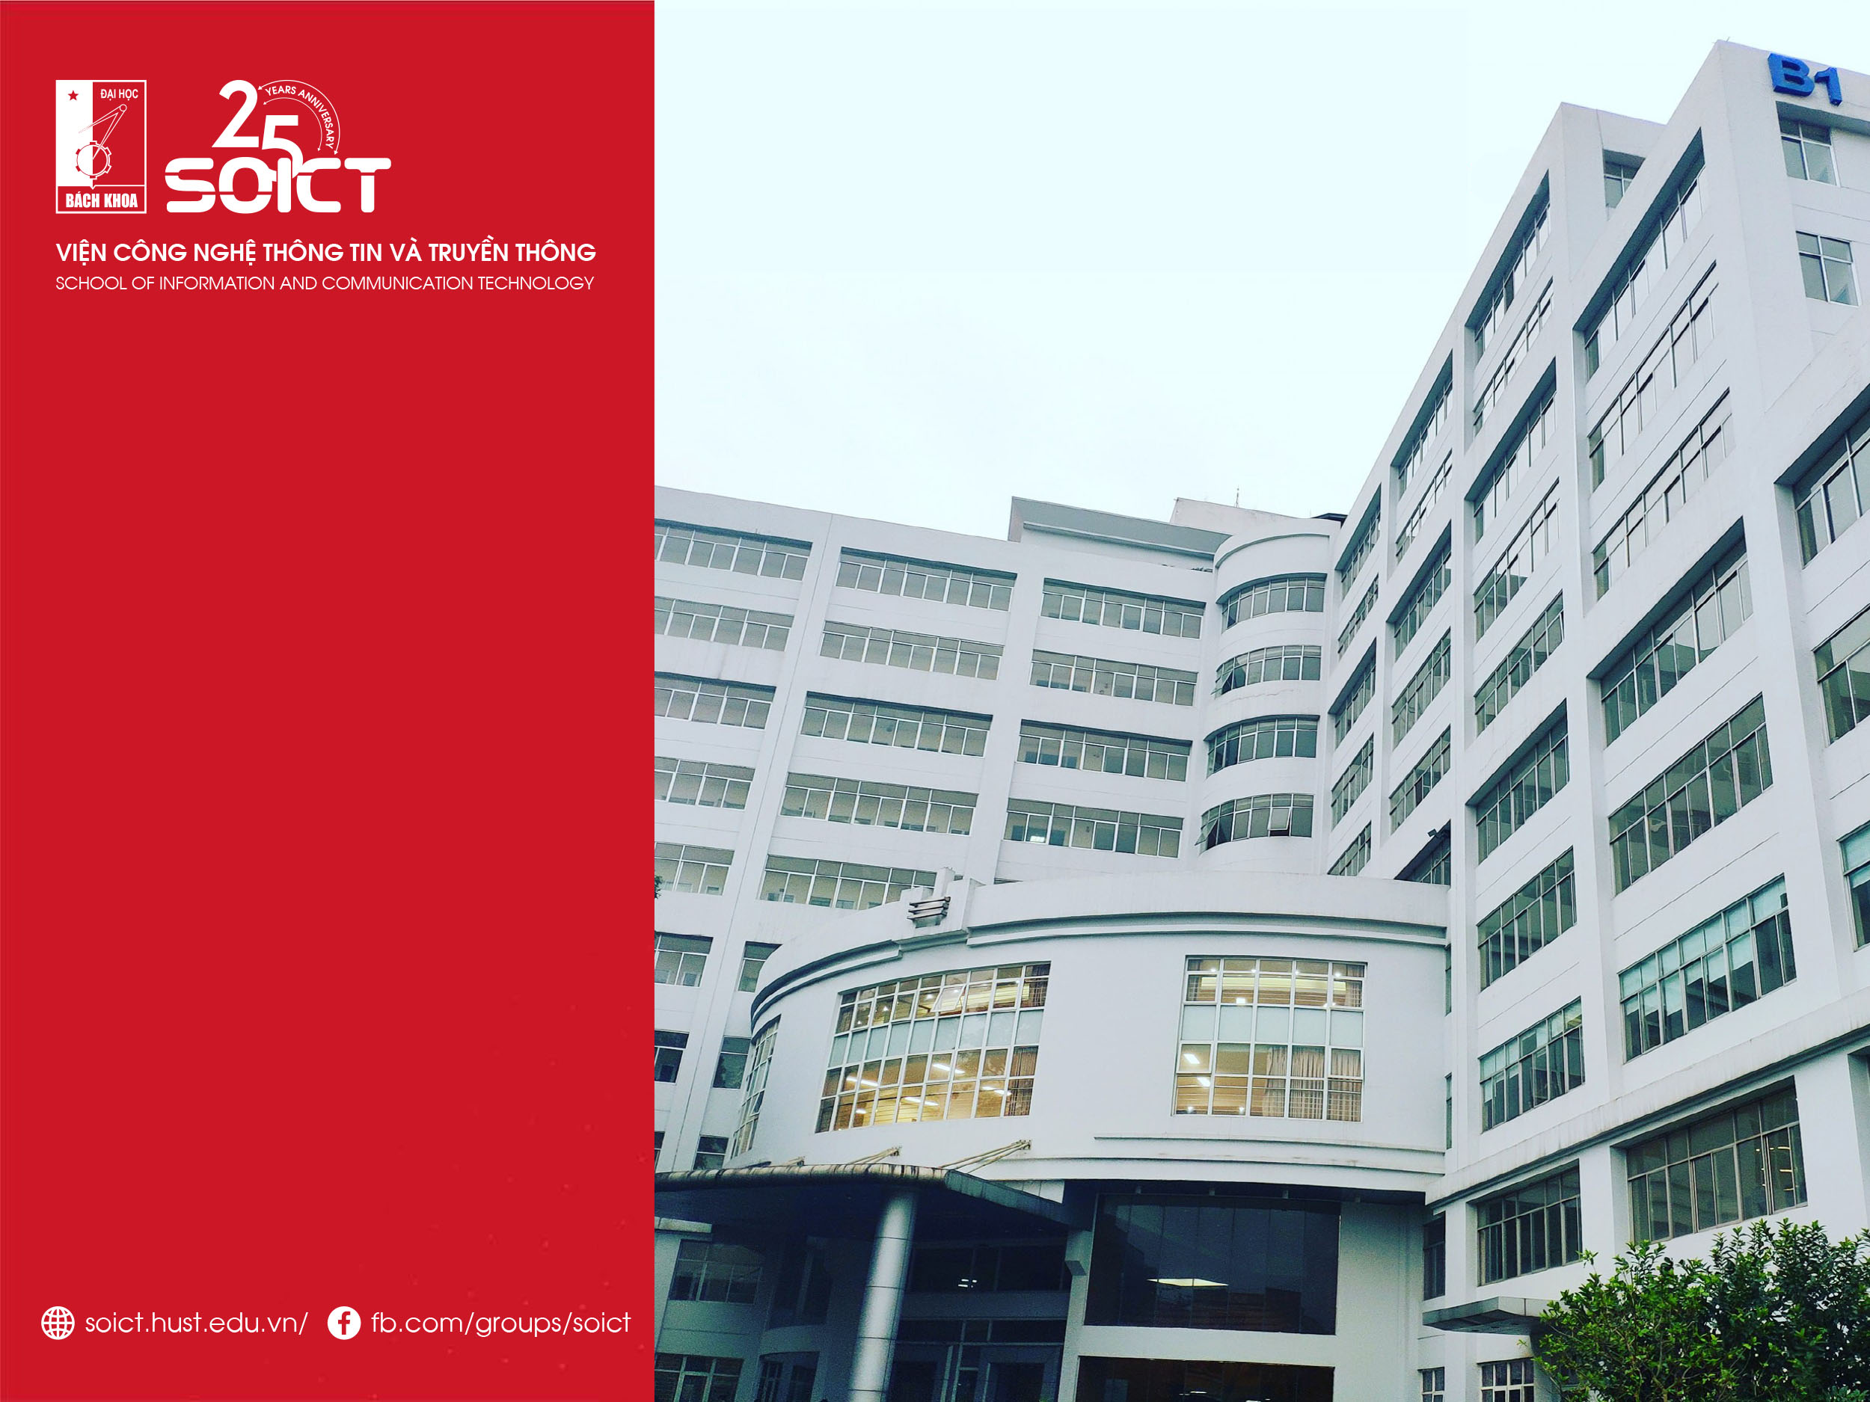
Thank you for​ your attentions!​

